Slide 1

银烛秋光冷画屏
轻罗小扇扑流萤
天街夜色凉如水
卧看牵牛织女星
——杜牧《秋夕》

Slide 2
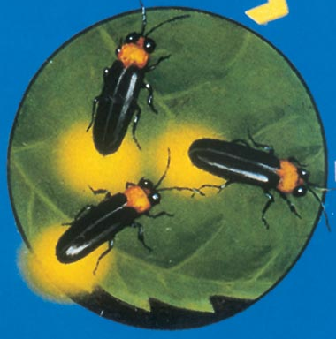
萤火虫发光的原理？
【相关资料】萤火虫的尾部
发光细胞中有荧光素和荧光素酶。
荧光素接受能量后就被激活，在荧
光素酶的催化作用下，激活的荧光
素与氧发生化学反应，形成氧化荧
光素并且发出荧光。
荧光素酶
荧光素+O₂+能量 氧化荧光素+H₂O
什么物质给萤火虫提供能量？
Notes:
链接萤光素实验
过渡：结构与功能相统一
2

Slide 3
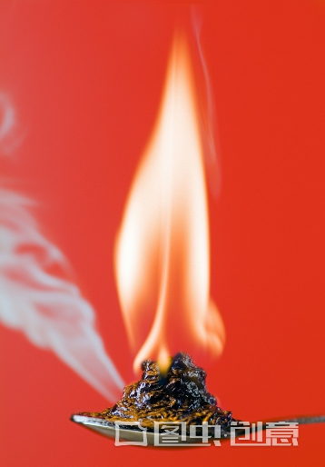
燃烧葡糖糖可以看到放出的光和热，说明葡萄糖中蕴含着能量。但是细胞内的各种化学反应均需要温和的条件，那么细胞中的能量以什么形式释放出来？
又如何被利用的呢？
葡糖糖燃烧

Slide 4
主要的能源物质：
糖 类
主要的储能物质：
脂 肪
ATP

Slide 5
实验探究
用小刀将数十只萤火虫的发光器割下,干燥后研磨成粉末,取四等份分别装入四支试管,各加入少量水使之混合,置于暗处,可见试管内有淡黄色荧光出现,约过15分钟荧光消失。。。。。。

Slide 6
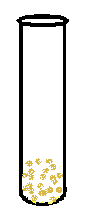
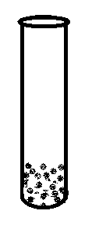

A
２ｍｌ蒸馏水
无荧光
出现
２ｍｌ葡萄糖溶液
无荧光
出现
B
荧光消失
15min
暗处
C
２ｍｌ脂肪溶液
无荧光
出现
２ｍｌATP溶液
D
有荧光
出现

Slide 8
结论：
葡萄糖、脂肪不能为萤火虫的发光器直接供能
ATP是生物体生命活动的直接能源物质。

Slide 9

第五章 细胞的能量供应和利用
第二节 细胞的能量“通货”——ATP

Slide 10

【学生活动】：学生自学教材第88页第二段及旁栏中的相关信息
回答相关问题
1、ATP分子的结构是怎样的？含多少个腺苷? 多少个磷酸基团? 多少个高能磷酸键? 哪个高能磷酸键易水解和生成?
2、ATP是一种什么化合物？

Slide 11
一、ATP的生理功能
二、ATP的结构
元素组成？
核糖
H
N
H
高能磷酸键
腺嘌呤
C
N
N
C
C
H
H
O
O
O
C
C
H
C
O
P
O
～
P
O
～
P
O
H
N
N
O
C
H
H
C
OH
OH
OH
C
C
H
OH
OH
腺苷（A）
三个磷酸基团
三磷酸腺苷（ATP）
A—P～P～P
高能磷酸化合物

Slide 12
普通磷酸键
A—P～P～P
腺苷
磷酸基团
高能磷酸键

Slide 13
P
~
~
P
P
腺嘌呤
核糖
ATP的结构
脱去两个磷酸基团变成什么了呢？
腺嘌呤核糖核苷酸
P
核糖
A

Slide 14
？
ATP作为高能磷酸化合物，在供能时，如何释放能量？
不稳定,易断裂,也易形成
水解酶
A-P~P~P
A-P~P
能量
+
Pi
+
ADP
为各项生命活动提供能量

Slide 15
用于主动运输 （渗透能）
ATP
用于生物放电（电能）
用于生物发光（光能）
酶
葡萄糖+果糖→蔗糖
用于各种运动，如肌细胞收缩（机械能）
用于细胞内各种吸能反应（化学能）
用于大脑思考（电能）

Slide 16
ADP转化成ATP时所需能量的主要来源
动物、人、等
绿色植物
呼
吸
作
用
呼
吸
作
用
光
合
作
用
糖类、脂肪等有机物氧化分解
能 量
合成酶
ATP
ADP +Pi+

Slide 17
ATP和ADP可以相互转化
合成酶
A-P~P~P
能量
(ATP)
能量
酶
酶
图中的两种酶
是否相同 ？
Pi
A-P~P
Pi
(ADP)
是可逆反应吗？
水解酶
可从酶、能量、反应场所分析
ATP
ADP+P i+能量
合成酶

Slide 18
2、ATP合成与ATP分解的比较：
反 应 | ATP→ADP+Pi+能量 | ADP+Pi+能量→ATP
反应类型
酶的类型
场 所
能量来源
能量去向
^{酶}
^{酶}
水解反应
合成反应
水解酶
合成酶
线粒体、叶绿体、
细胞质基质等
活细胞所有部位
高能磷酸键中的化学能
呼吸和光合作用有机
物中的化学能、光能
储存于高能磷酸键
中
用于各项生命活动
结论 ：物质是可逆的，能量是不可逆的

Slide 19
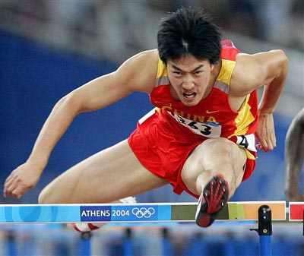
研究显示：一个成人一天在静止状态下所消耗的ATP为48kg，在紧张活动的情况下，ATP的消耗可达0.5kg/min。而人体中ATP的总量只有大约2mg，剧烈运动时只能维持3s。

Slide 20
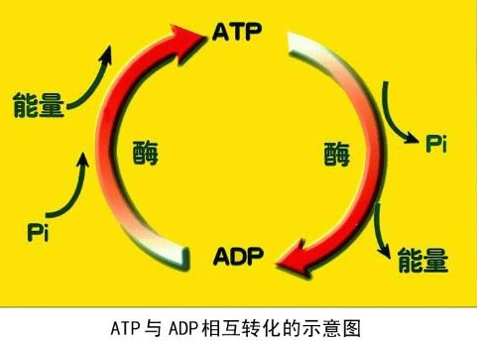
ATP在细胞内的含量是很少的，细胞内的消耗量是很大的。
如何协调？
虽然ATP在细胞内的含量很少，但在细胞内的转化是十分迅速的且处在动态平衡之中

Slide 21
糖类、脂肪等通过呼吸作用
释放能量(放能反应)
合成
吸能反应与ATP的水解
相联系；
放能反应与ATP的合成
相联系
ATP
水解
生命活动(需/吸能反应)
ATP是细胞的能量“通货”

Slide 22
哪些生命活动由 直接供能?
ATP

Slide 23
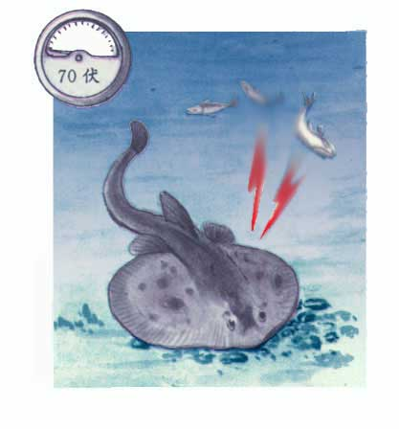
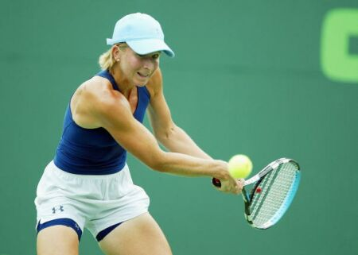
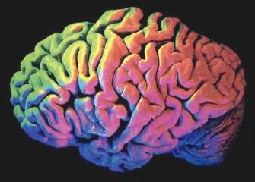
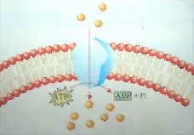
用于主动运输
ATP
用于生物放电
用于生物发光
酶
葡萄糖+果糖→蔗糖
用于各种运动，如肌细胞收缩
用于细胞内各种吸能反应
用于大脑思考

Slide 24
小结巩固
1.ATP的中文名称
2.结构简式？
3.ATP与ADP的相互转化
4.ATP的能量来源和去处
5.ATP的功能

Slide 25
练一练
1·.运动员在100米赛跑时，为骨骼肌细胞直接提供能量的物质是
A.葡萄糖 B.脂肪
C.ATP D.蛋白质
2.生物的下列生理活动中，不需要消耗ATP的是
A.蛙的肌肉收缩 B.洋葱根的生长
C.水稻根的吸水 D.胰岛素的合成
C
C

Slide 26
3.生物体进行生命活动所需能量的直接能源、主要能源、能量的最终来源依次是
A.太阳能、糖类、ATP B.ATP、脂肪、太阳能
C.ATP、糖类、脂肪 D.ATP、糖类、太阳能
4.海洋中电鳗有放电现象，其电能是
A.有机物进行氧化分解释放的化学能转变而来的
B.由热能转变而来
C.由光能转变而来
D.由ATP转变为ADP时释放的化学能转变而来
D
D

Slide 27
讨论：生物体内的能源及能源物质
1、生物体内贮存能量的有机物有：
糖类、脂肪、蛋白质
2、细胞中重要的能源物质：
葡萄糖
3、植物细胞中重要的储存能量的物质：
淀粉
4、动物细胞中重要的储存能量的物质：
糖原
5、生物体内储存能量的物质：
脂肪
6、生物体进行各项生命活动的主要能源物质：
糖类
7、生物体进行各项生命活动的直接能量物质：
ATP
8、生物体进行各项生命活动的最终能源：
光能

Slide 28
ATP的利用
电能
光能
用于大脑思考
ATP
用于各种运动，如肌细胞收缩
用于主动运输 （渗透能）
机械能

Slide 29
≈
糖类、脂肪等有机物
储存有大量的能量，
但不能被直接利用
能量
≈
ＡＴＰ
储存的能量相对
来说少，但能被
直接利用

Slide 30
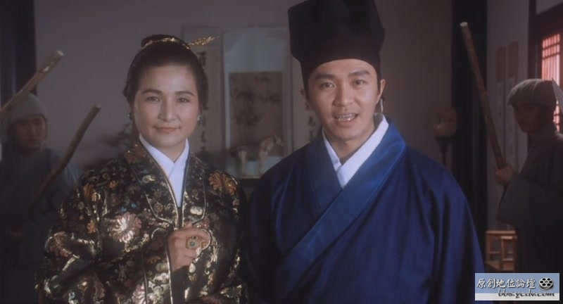
立刻踏上黄泉路
服用剧毒
氰化物

Slide 31

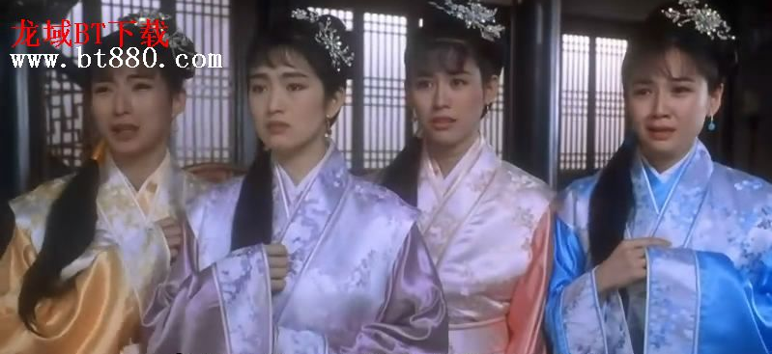
这毒药怎么这 么厉害呢？？

Slide 32
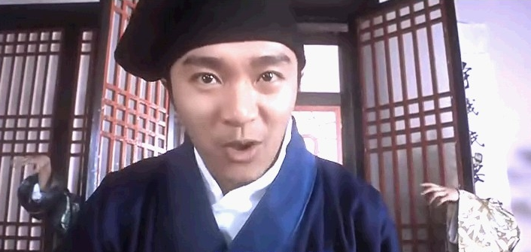
因为氰化物会阻止人体内新的ATP合成，这样细胞的生命活动就不能继续，人在短时间内就会死亡。

